Slide 1
«Живые письма дошкольников»
Саткеева Жанара Жаслановна

Slide 2
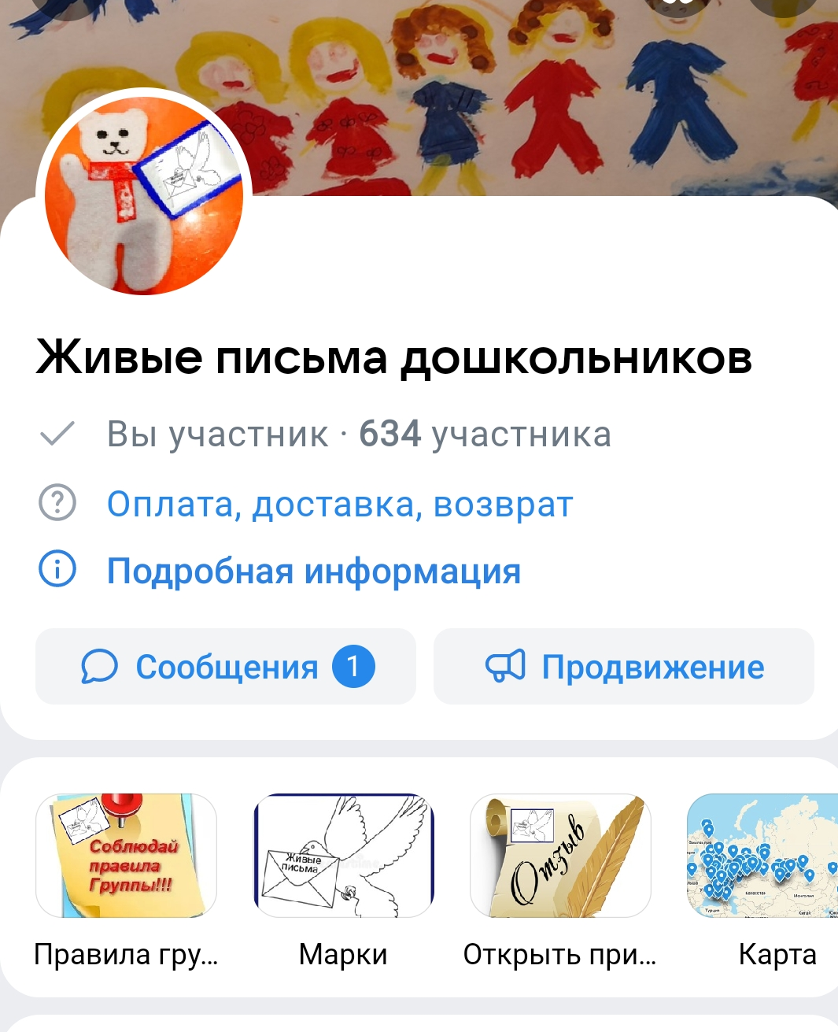
Что же такое «Живые письма дошкольников»
это новая форма организации командной профессиональной деятельности дошкольного образования в сети, работающих по развитию детской инициативы и патриотическому воспитанию в сетевом сообществе.

Slide 3
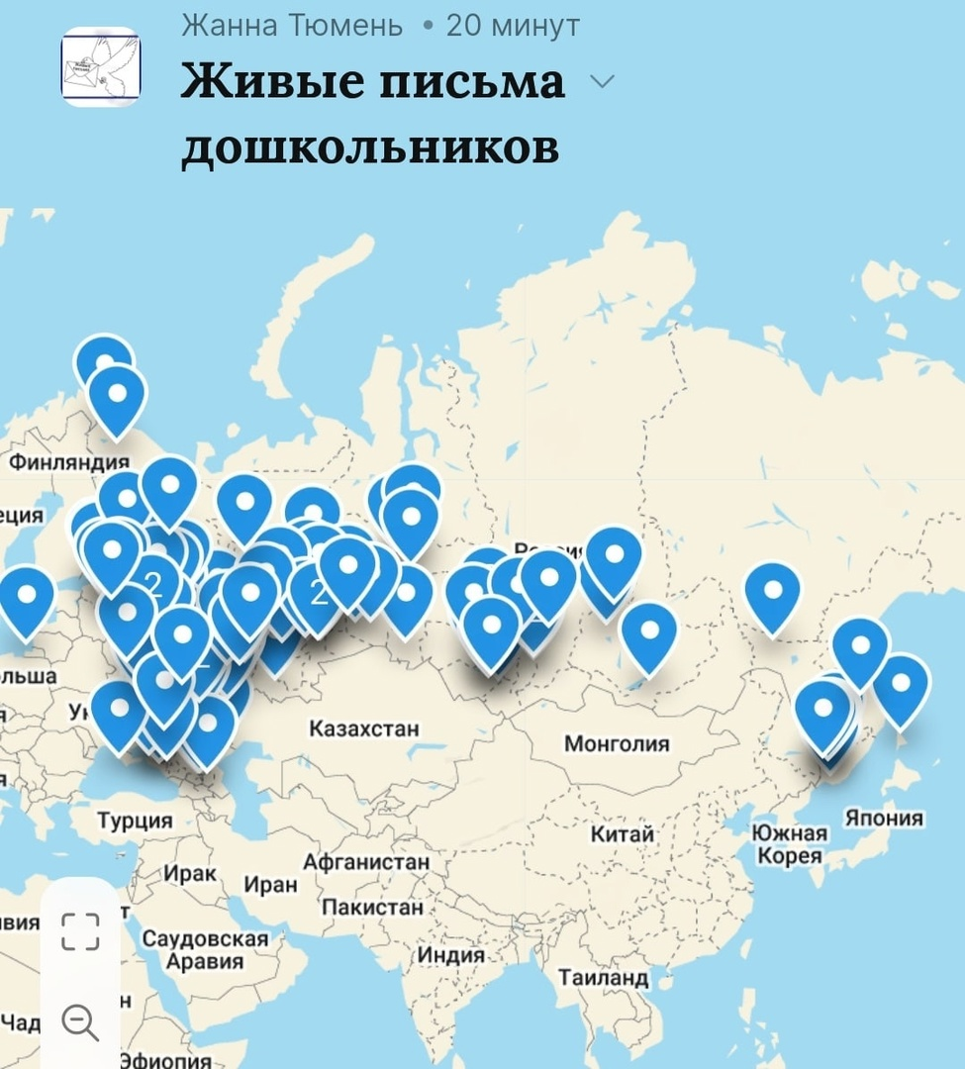
«Живые письма дошкольников» -
позволяет педагогам, живущим в разных уголках одной страны общаться друг с другом, решать профессиональные вопросы патриотического воспитания и развития детской инициативы , реализовать себя и повышать свой профессиональный уровень

Slide 4
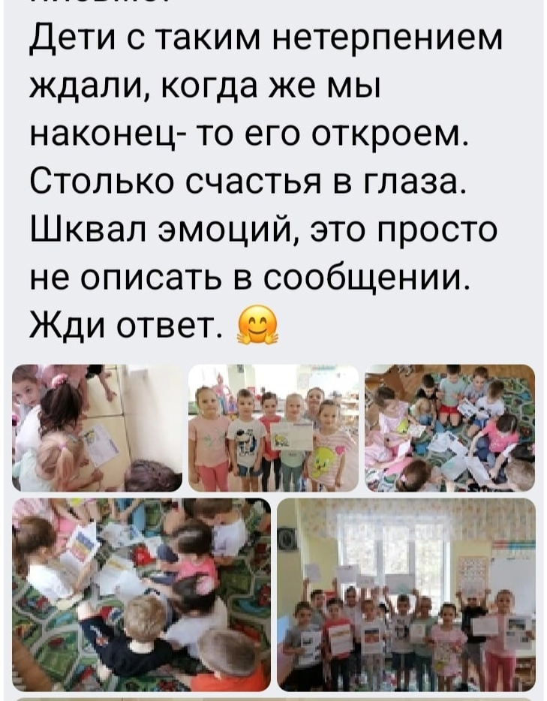
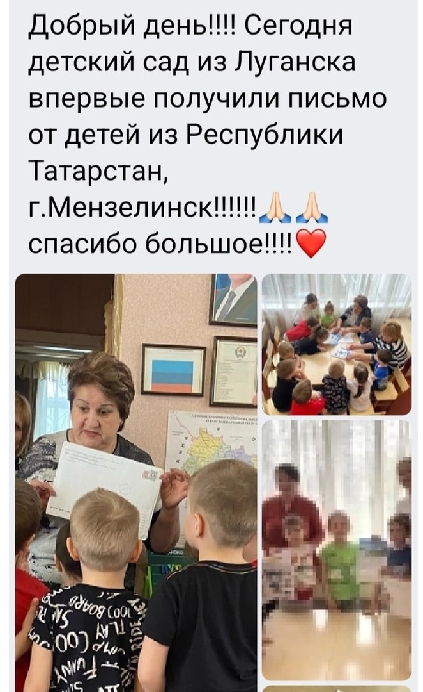
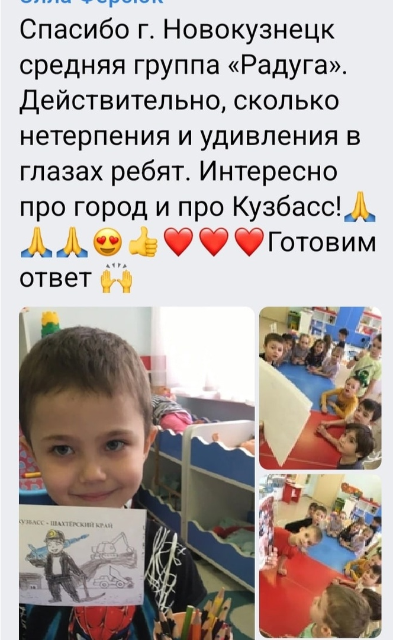
«Живые письма дошкольников» это еще рукотворное письменное взаимодействия вне Интернета

Slide 5
«Живые письма дошкольников» – это создание творческих механизмов профессионального взаимодействия вне традиционного для воспитателя социума

Slide 6
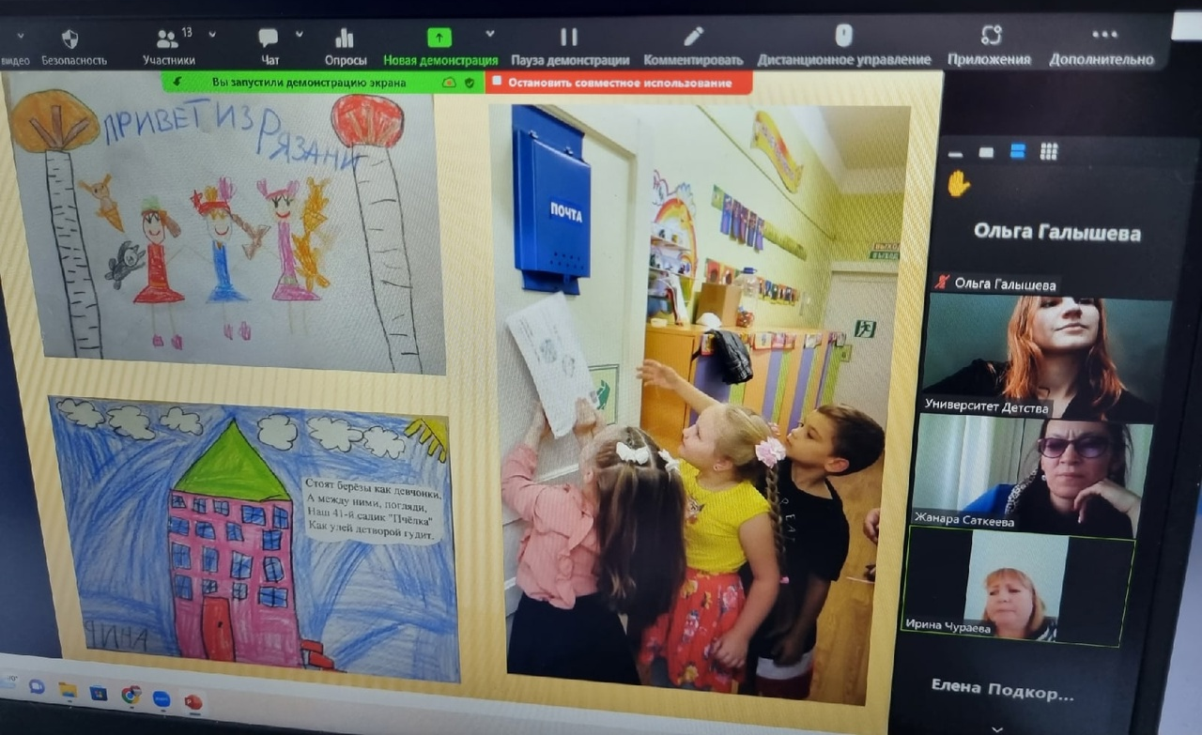
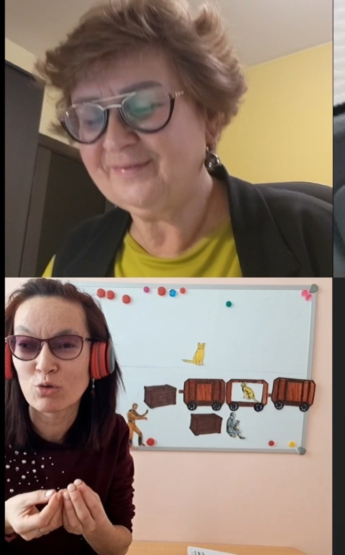
Трансляция и распространение опыта успешной педагогической деятельности

Slide 7
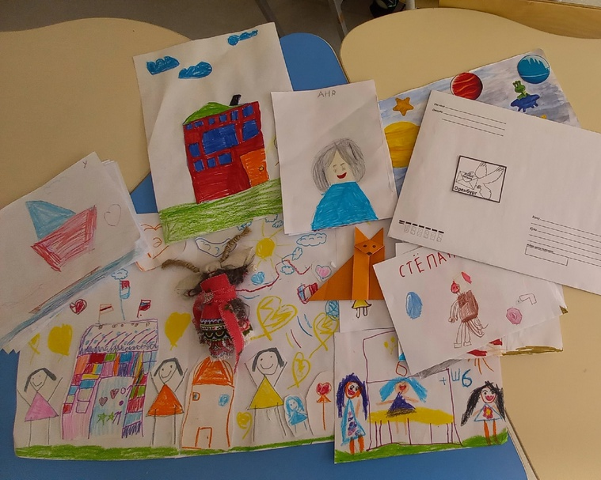
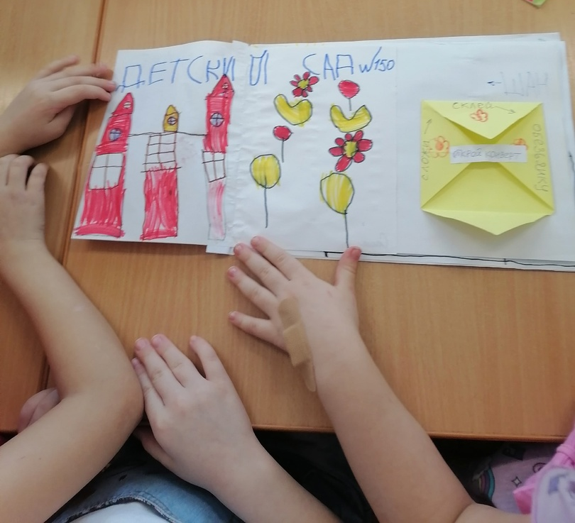
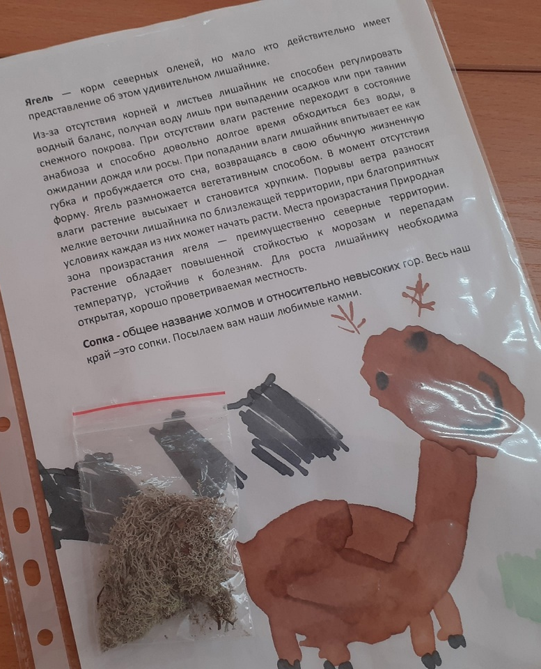
Обмен опытом по эффективным способам организации детских рукотворных писем

Slide 8
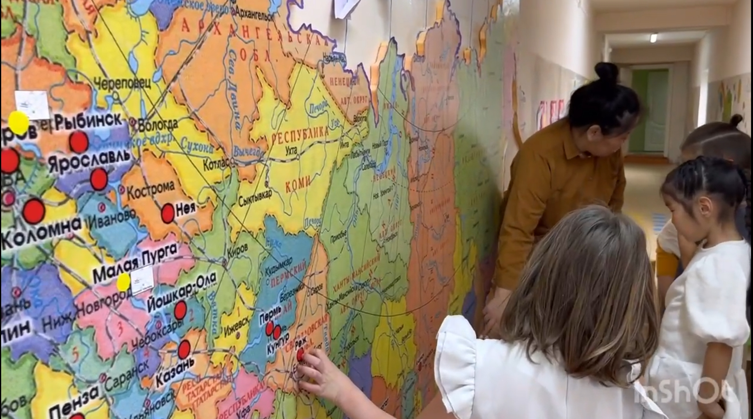
Инновационная развивающая социально-педагогическая среда — как для дошкольников, так и для взрослых субъектов образования.

